Slide 1


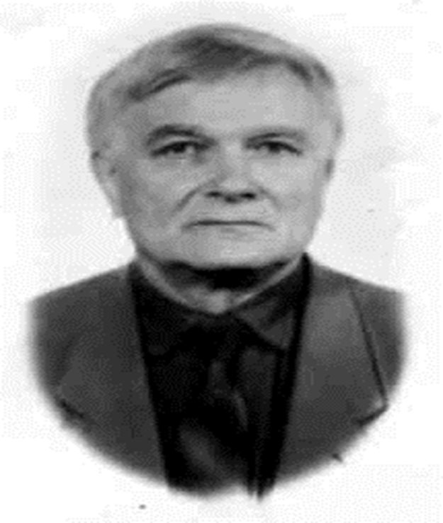
МИНИСТЕРСТВО ПРОСВЕЩЕНИЯ
РОССИЙСКОЙ ФЕДЕРАЦИИ
ФГБОУ ВО
«ЛГПУ имени П.П. Семенова-Тян-Шанского»
Институт психологии и образования
Сертификат
вручается
Борониловой
Ирине Геннадьевне
участнику
IV Международного научного форума
«Гносеологические основы образования»,
посвящённого памяти профессора С.П. Баранова
10 октября 2025г..
Ректор Н.В. Федина

